Slide 1
Нормативно-правовые документы
Лекция 5

Slide 2
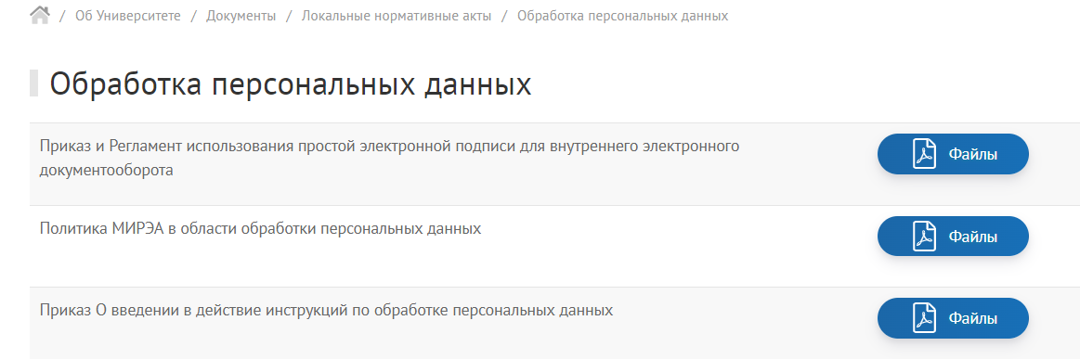
Политика конфиденциальности
Политика конфиденциальности – обязательный нормативно-правовой документ, который должен быть размещен в открытом доступе при обработке персональных данных в Интернет-ресурсах.
Политика конфиденциальности это то, что оператор делает, чтобы сохранить в целости данные клиента.
Цель фиксации и размещения таких правил — снизить риски из законодательства о персональных данных.

Slide 3
Другие названия «Политики конфиденциальности»
Пользовательское соглашение
Положение об обработке персональных данных
Политика обработки данных для сайта
Политика приватности
Политика защита персональных данных
Privacy policy

Slide 4
Когда нужна политика конфиденциальности?
На сайте есть формы для сбора контактов (регистрация, обратная связь, подписка на рассылку, оформление Интернет-заказа)
На сайте используется cookies (маленькие текстовые файлы, в которых хранится информация о посетители сайта и его действиях)
Куки тоже относят к персональным данным. Так что если на сайте установлен счетчик Яндекс.Метрики или Google Analytics, то и политика конфиденциальности должна быть. Для cookies можно даже опубликовать отдельный документ.
Большинство сайтов используют инструменты сбора контактов и системы веб-аналитики, значит, политика персональных обработки данных нужна практическим всем. Интернет-магазинам, социальным сетям, образовательным платформам, сайтам с личными кабинетами. Посещаемость или возраст сайта не имеют значения.

Slide 5
Из чего состоит политика конфиденциальности? (Основные пункты)
Информация об операторе (наименование, адрес, контактные данные)
Основания обработки персональных данных (законы, которые дают право использовать персональную информацию пользователей. Важно указать, что является согласием на обработку персональных данных – например, поставленная галочка рядом с соответствующим текстом)
Цели сбора и обработки персональных данных
Перечень персональных данных, которые собирает оператор (Собирать необходимо те данные, которые реально будут нужны для работы)
Порядок и условия использования персональных данных (Необходимо указывать сроки обработки и хранения данных)
Безопасность данных (как происходит защита персональных данных)

Slide 6
Из чего состоит политика конфиденциальности? (Дополнительные пункты)
Определение терминов
Передача персональных данных (этот пункт важен, если оператор передает персональные данные субъектов кому-то ещё, например, сервисам аналитики)
Трансграничная передача данных (пункт нужен, если оператор передает данные на территорию иностранных государств)
Часто задаваемые вопросы
Связь с оператором

Slide 7
Порядок расставления пунктов в ПК
Нет строго порядка, в котором нужно располагать пункты в политике конфиденциальности. Но можно ориентироваться на простую логику:
Сначала вводные положения, которые постепенно погрузят читателя в тему.
Потом самое важное — зачем оператор собираете данные и как с ними работает.
И, наконец, — дополнительные положения.

Slide 8
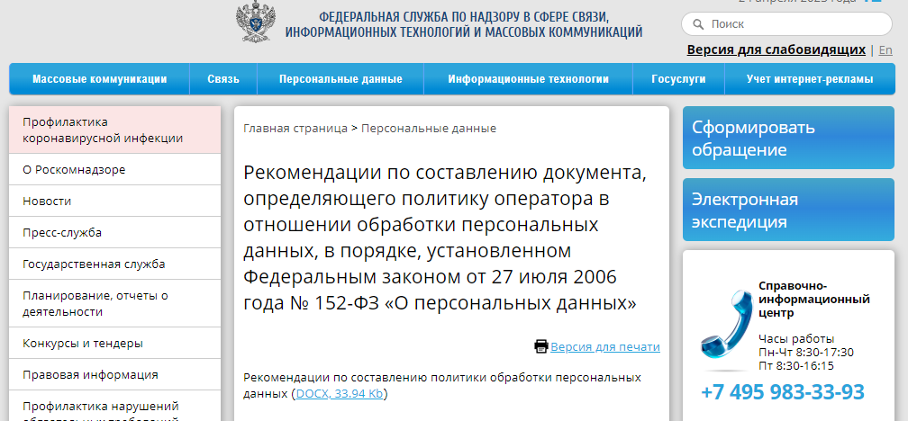
Где взять шаблон по составлению?
Отличный шаблон политики конфиденциальности находится на сайте Роскомнадзора. Его можно взять за основу составления вашей политики конфиденциальности, но не забывать о том, что для каждого отдельного случая своя политика конфиденциальности

Slide 9
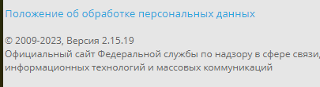
Где размещать политику обработки данных на сайте?
Закон не определяет точного места на сайте, где должна быть Политика. На практике документ размещают прямо там, где пользователь делится своими данными или дает согласие на их сбор. Например:
Во всплывающем окне с оповещением о cookies
При регистрации на сайте
При заполнении форм на сайте
В подвале сайта

Slide 10
Если на сайте нет политики конфиденциальности?
Работу с персональными данными в РФ регулирует Закон №152-ФЗ «‎О персональных данных». Он запрещает использовать данные пользователей без их согласия, устанавливает условия обработки данных, а также определяет права субъекта и обязанности оператора. А статья 13.11 Кодекса об административных правонарушениях устанавливает ответственность за нарушение законодательства о персональных данных.
«‎Объединим» эти два закона и получится: если оператор не размещает на сайте политику, — или размещает, но не соблюдает, — ему грозит штраф.

Slide 11
Штрафы
Так как персональные данные чаще всего собирают компании, коротко пройдемся по штрафам для них. Вот самые частые случаи:
Если на сайте нет политики — 30–60 тыс. рублей.
Если на сайте есть политика, но компания не соблюдает ее условия — 60–100 тыс. рублей.
Если компания не объясняет пользователю, как она обрабатывает его данные — 40–80 тыс. рублей.
Если персональные данные оказались некорректными, — и пользователь просит это исправить, а компания ничего не делает, — 50–90 тыс. рублей.
Наказание может ужесточаться, если компания совершает правонарушение не в первый раз. Помимо штрафов, оператору может грозить блокировка сайта. Например, пользователь пожалуется, что на сайте нет политики, и Роскомнадзор на время проверки ограничит к нему доступ.

Slide 12
Согласие на обработку персональных данных
Обработка персональных данных субъекта, по общему правилу, должна осуществляться с его согласия (ч.1 ст. 6 закона о персональных данных).
В тех случаях, когда это прямо предусмотрено законом, согласие должно быть письменным. Утвержденной формы такого документа нет, но в нем как минимум следует указать:
ФИО, адрес субъекта персональных данных и его паспортные данные;
ФИО, адрес и паспортные данные его представителя, реквизиты доверенности или иного документа, подтверждающего его полномочия (если согласие дает представитель субъекта);
наименование (или ФИО) и адрес оператора, а также лица, которому оператор поручил обработку данных (если обработка поручена третьему лицу);
цель обработки персональных данных;
перечень персональных данных, на обработку которых дается согласие субъекта;
перечень действий с персональными данными, на совершение которых дается согласие;
срок, в течение которого действует согласие субъекта, а также способ его отзыва;
подпись субъекта персональных данных (ч. 4 ст. 9 закона о персональных данных).

Slide 13
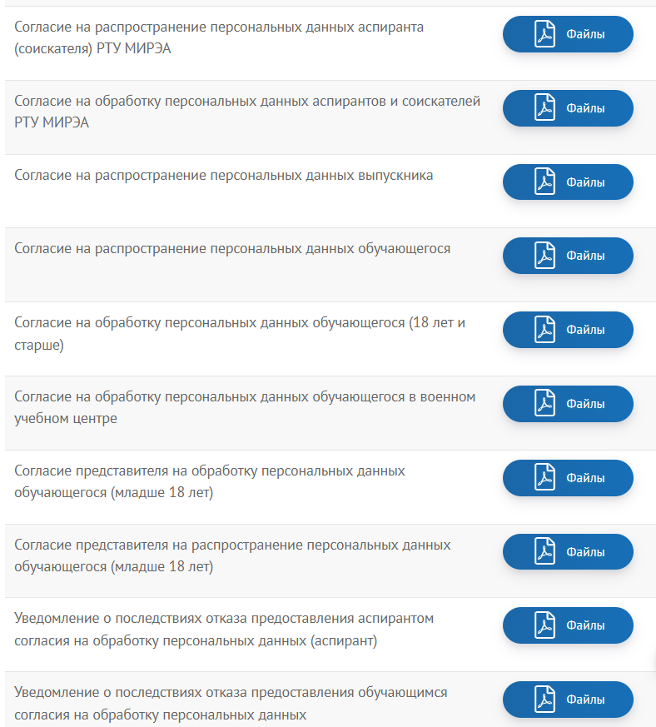

Slide 14
Равнозначен ли электронный документ?
Равнозначным согласию в письменной форме признается согласие в электронной форме, скрепленное электронной подписью субъекта
Стоит также отметить, что лицо вправе в любой момент отозвать свое согласие на обработку его персональных данных (ч. 2 ст. 9 закона о персональных данных).

Slide 15
